Slide 1
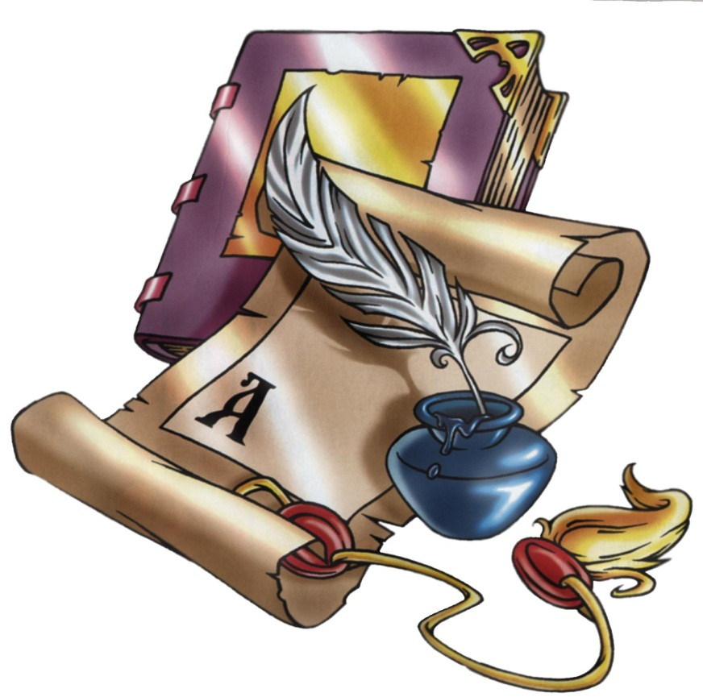
Литература
6
класс
Мифы Древних
славян.
Народный миф о
Солнце.

Slide 2
Цели урока:
-продолжить изучение древней мифологии, познакомится с мифологией древних славян;
Рассмотреть образы славянских богов;
Изучить народный миф о Солнце.

Slide 3
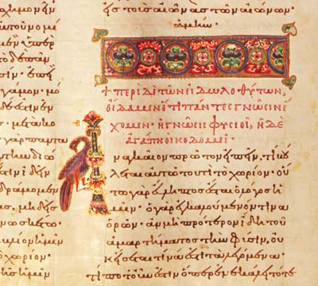
На Русь письменность пришла из Византии лишь в 10 веке вместе с новой верой – христианством.
Старая, языческая вера искоренялась, а с ней уходили и устные предания – мифы, которые записаны не были.

Slide 4
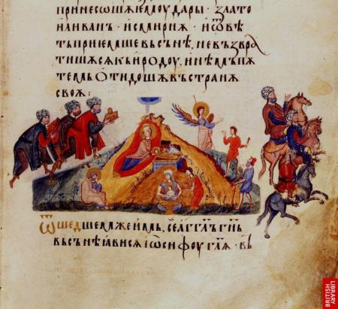
Следы славянской мифологии сохранились в отдельных преданиях, обрядах.
Народная память донесла до наших дней имена древних богов.
Живы и некоторые древние обряды.

Slide 5

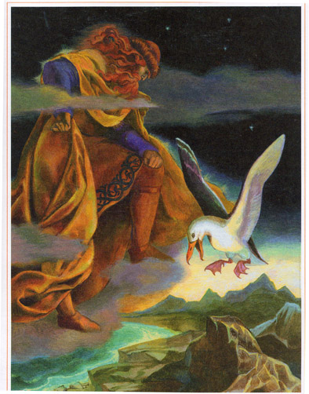
Творение мира
Была сначала везде вода;
Бог и послал доставить земли со дна морского птицу. Бог велит ей выплюнуть землю: «Да смотри, ничего не утаивай»; она так сделала и стала везде ровная земля. Только немножко земли она во рту утаила. И начала у ней та земля во рту расти. Она и взмолилась богу: «Господи, ведь я земли-то утаила, не всю выплюнула». — «Ну, ладно делать нечего, выплевывай остальную».
Она выплюнула. И сделались от того горы по всей земле.

Slide 6
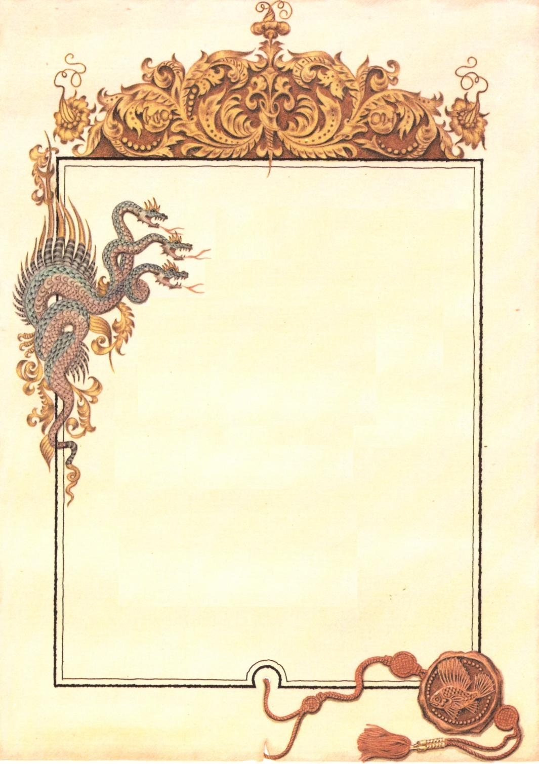
Боги древних славянских мифов

Slide 7
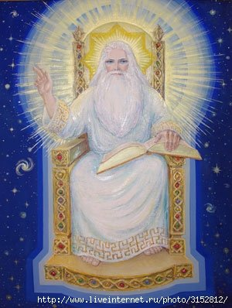
РОД
творец вселенной, символизирует единство всего живого в мире

Slide 8
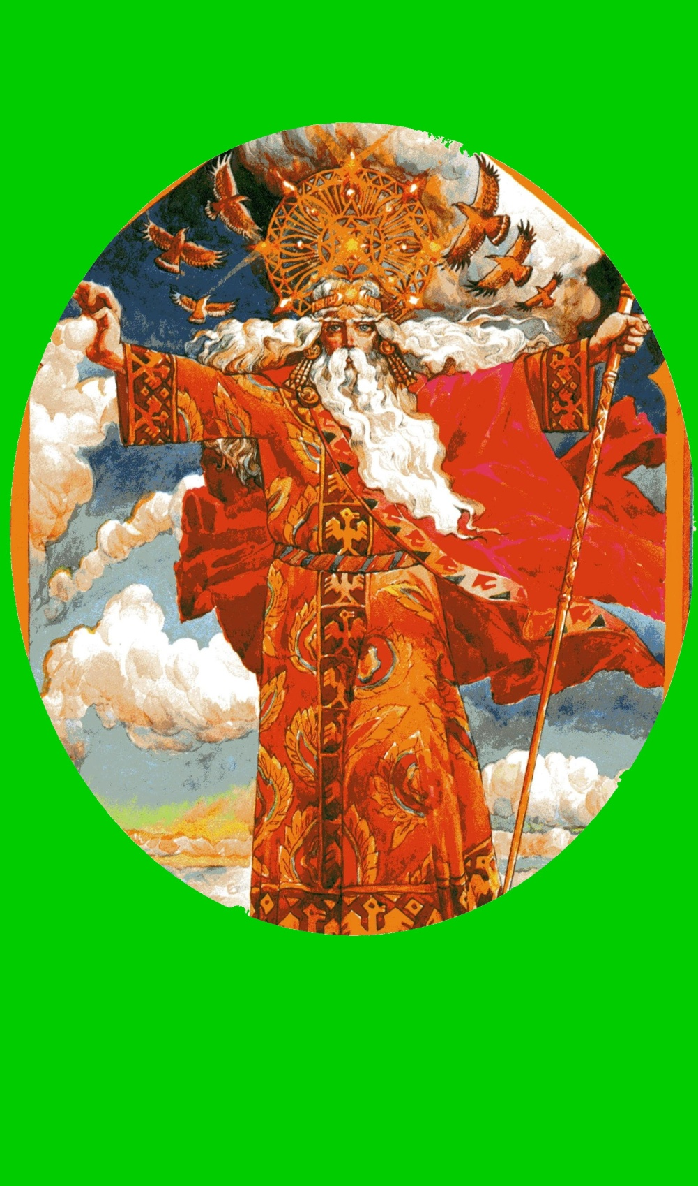
СВАРОГ
Верховный владыка Вселенной, родоначальник богов.
Сварог как олицетворение неба, то озарённого солнечными лучами, то покрытого тучами и блистающего молниями, признавался отцом солнца и огня.
Все остальные боги славянские – дети Сварога, оттого зовутся они Сварожичи.

Slide 9
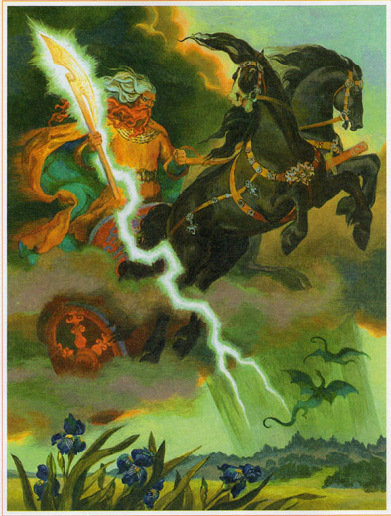
Перун
Перун — славянский бог грозы, бог грома и молнии.
Перуна считали покровителем воинов. А главный подвиг Перуна как раз и состоял в том, что он вернул Земле плодородие, вернул Солнце и дождь.
Перуну было посвящено животное — дикий тур.
Было у Перуна и своё дерево — дуб, и любимый цветок — ирис, который распускается, когда гремят первые грозы.

Slide 10
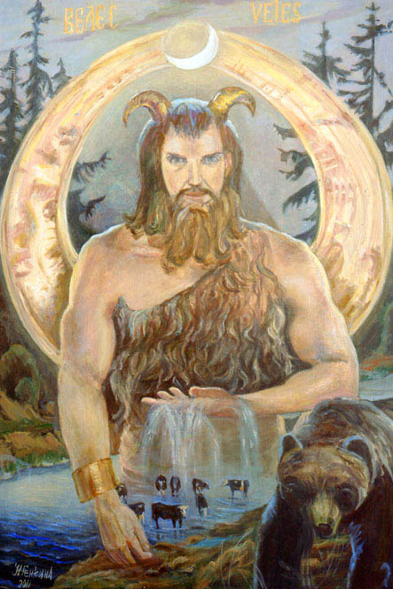
Бог Велес (или Волос) считался вторым по значению после Перуна. А где-то его почитали больше. Был Велес-Волос мохнатый, волосатый, похожий на медведя или человека, одетого в медвежью шкуру. К нему обращались с просьбой охранить свою скотину.

Slide 11
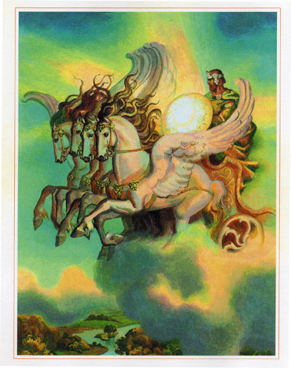
Даждьбог
Древние славяне считали Даждьбога богом Солнца.
Даждьбог значит «податель всех благ». Даждьбог ездит по небу в прекрасной колеснице, запряжённой четвёркой белых златогривых лошадей с золотыми крыльями.
А солнечный свет исходит от огненного щита. Ночью он пересекает Океан на ладье, запряжённой лебедями.
Славяне верили, что бог Солнца поможет им.

Slide 12
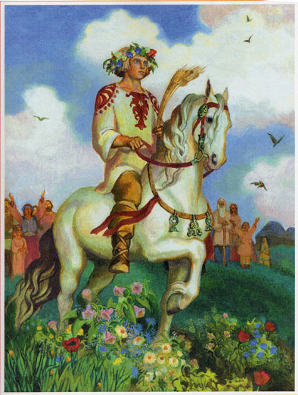
Ярило
Ярило — бог оживающей природы. Этот славянский мифологический персонаж связан с идеей плодородия и весенней мощи.
Иногда Ярила представал перед людьми весной мальчиком на молодом жеребце, летом — взрослым мужчиной на крепком коне, а осенью — стариком на старом коне. Люди знали: пройдёт зима, и Ярила вернётся.

Slide 13
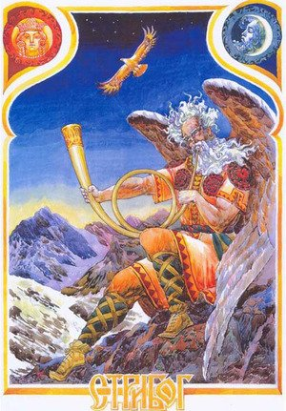
Стрибог –
бог ураганного ветра, вырывающего деревья с корнем.
Имя его означает «свистящий, воющий».

Slide 14
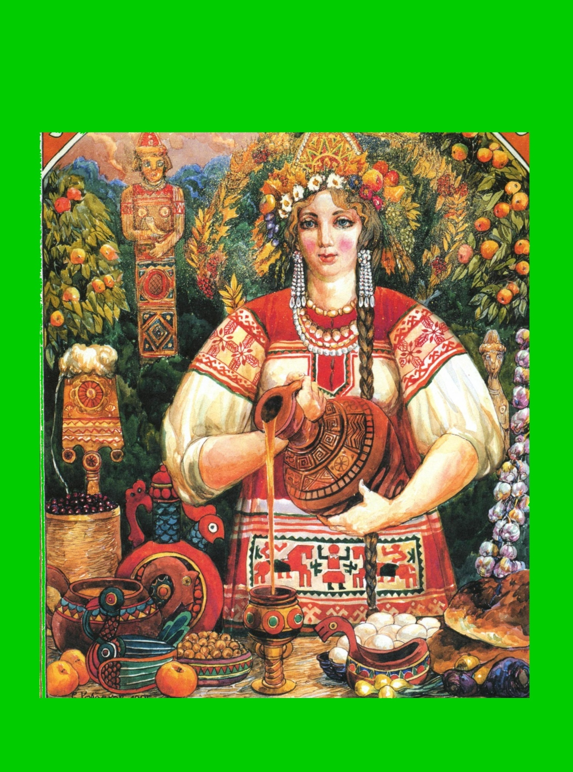
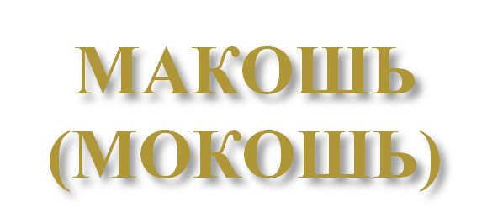
Олицетворение Матери Сырой Земли, а также дочь Перуна.
Она была посредницей между небом и землёй.
Считалась также богиней плодородия и покровительницей дождя.

Slide 15
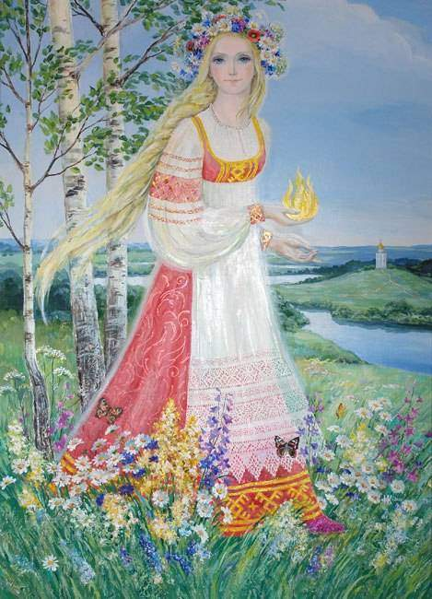
Имя Лады можно найти в фольклоре всех славянских народов. О ней слагали песни, славили эту светлую богиню любви и веселья, красоты и плодородия.

Slide 16
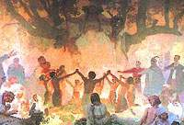

Второе ее имя СЛАВА, от которого произошло название славян

Slide 17
Мелкие демоны
славянской мифологии

Slide 18
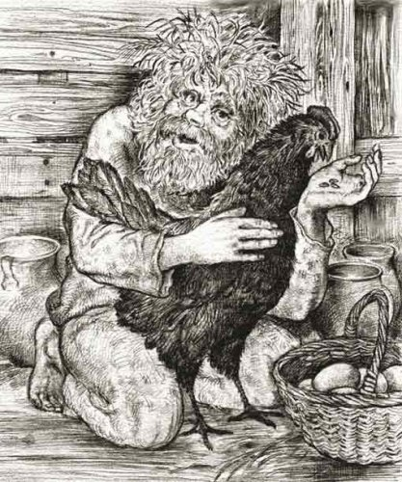
Домовой
Домовые
живут в домах и дворах.
Считалось, что если домовой полюбит хозяина, то кормит и холит его лошадей, обо всём заботится и у самого хозяина бороду заплетает в косы.

Slide 19
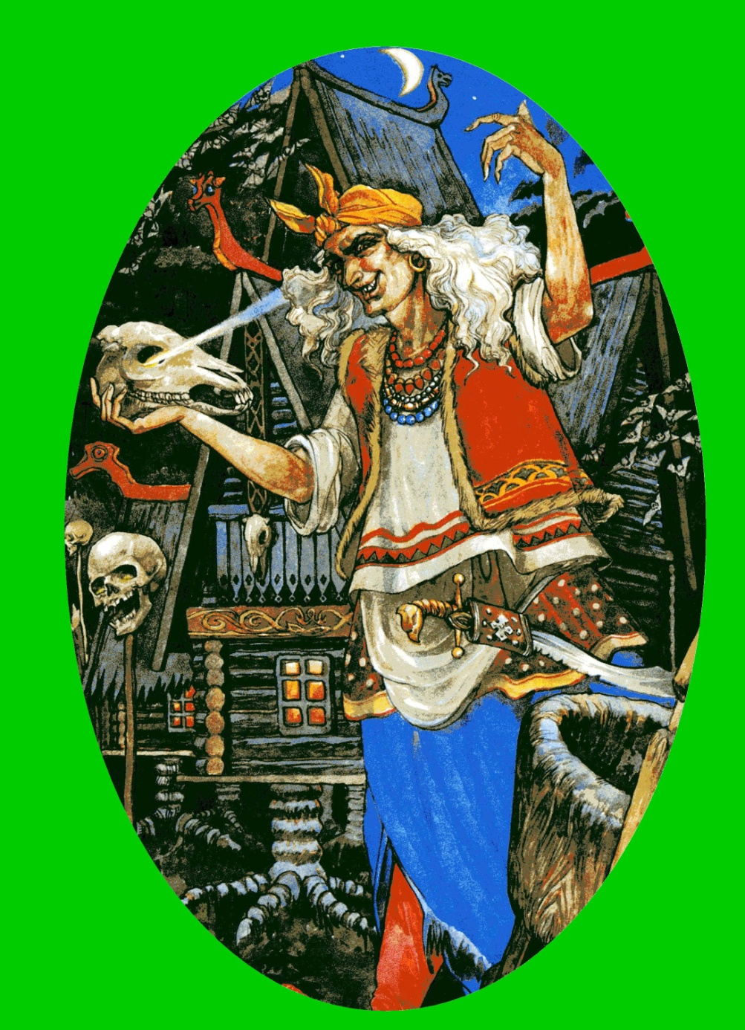
БАБА ЯГА
Баба-яга — очень злая и старая колдунья, хотя изначально и являлась положительным божеством славян — хранительницей (берегиней) рода и традиций.
Постепенно ей стали придавать злые, демонические черты, уродливость внешнего вида и характера.

Slide 20

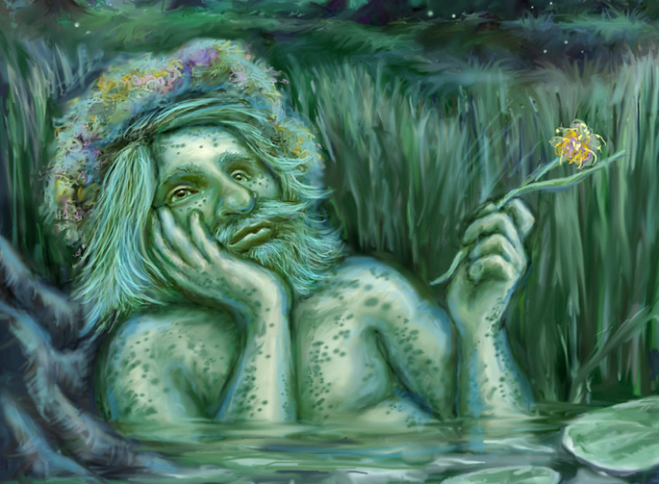
В славянской мифологии злой дух, воплощение опасной и грозной водной стихии.
Чаще всего он выступал в облике мужчины с чертами животного - лапы вместо рук, рога на голове, или безобразного старика, опутанного тиной с длинной бородой.

Slide 21
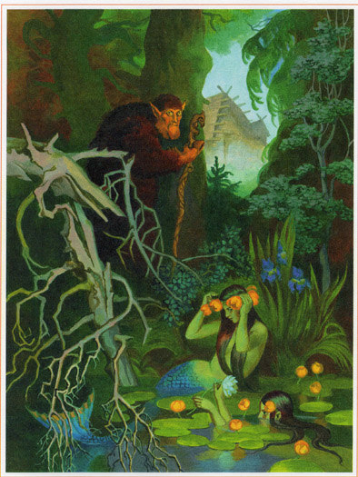
Лешие, Русалки
Лешие считались обитателями и хранителями лесов.
Русалки первоначально в славянской мифологии были берегинями, помогавшими странствующим, плывущим, терпящим бедствие добраться до берега.
Позднее стали считать, что это утопленницы и что они особенно опасны для людей в русальную ночь перед Иваном Купалой.

Slide 22
Народный миф о Солнце
Что объясняет народный миф
о Солнце?
2. Как миф объясняет появление животных и растений?
3. Как объясняется в мифе появление
ума у человека?
4. Как объясняется появление огня в мифе? Каково его значение в мифе?

Slide 23
СЛОВАРНАЯ РАБОТА
Объясните значение слов:
Здравствовать - быть живым и здоровым, находиться в хорошем состоянии, благополучно существовать.
Вещее (слово) – слово, заключающее в себе понятие предвидения.
Тварь - любое живое существо.

Slide 24
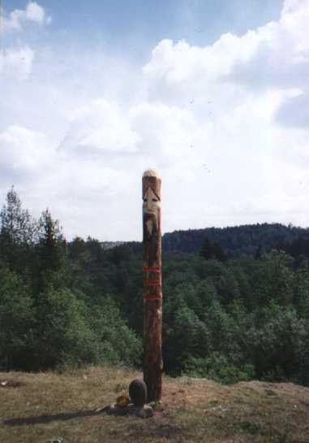
Славянские праздники
Во время славянских праздников
на открытом пространстве
устанавливался идол Перуна –
символ рода. Вокруг него водили
хоровод, заклиная бога
спуститься и посмотреть
праздник.
У подножия идола находился
жертвенный алтарь.

Slide 25
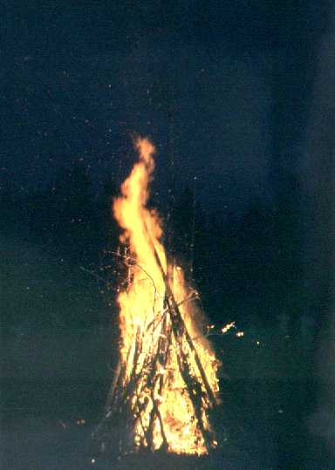
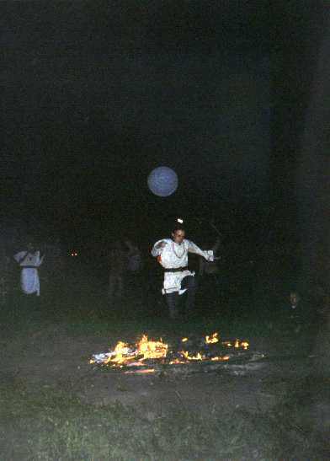
Праздник Ивана Купалы
На праздник Ивана Купалы разводили большой костер. Ночью, во время игрищ, юноши и девушки прыгали через него.

Slide 26
Задание для самостоятельной работы.
Прочитать народный миф о Солнце.
Ответить на вопросы на стр. 10.

